Slide 2
Un linguaggio informatico più umano per il futuro
Inglese logico
zucchero sintattico per Prolog puro
ispirato in parte dal linguaggio dei testi giuridici ben scritti
leggibile senza alcuna formazione tecnica in logica, informatica o matematica
spiegabile
incorporare modalità deontiche e altre modalità
non necessariamente facile da scrivere.

Slide 3
Prolog in molte lingue naturali
https://legalmachinelab.unibo.it/logicalenglish/p/subset.pl https://legalmachinelab.unibo.it/logicalenglish/p/subset-prolog.pl https://legalmachinelab.unibo.it/logicalenglish/p/subconjunto.pl https://legalmachinelab.unibo.it/logicalenglish/p/subconjunto.pl

Slide 4
Tutti gli incontri con persone non vaccinate sono proibiti a meno che non siano giustificati.
Inglese ordinario
È vietato un incontro
se una persona partecipa alla riunione e la persona non è vaccinata e non è il caso che
L'incontro è scusato.
Inglese logico
vietato(M)
— partecipa(P, M), non vaccinato(P), non(scusato(M)).
Informazioni su Prolog

Slide 5
le variabili
introdotto da "a" o "an"
conclusione se condizioni
È vietato un incontro
se una persona partecipa alla riunione e la persona non è vaccinata e non è il caso che
L'incontro è scusato.
condizioni negative per le eccezioni
nessun plurale senza pronomi

Slide 6
Le modalità deontiche (obbligo, divieto, permesso) possono essere rappresentate da predicati meta (o di ordine superiore)
Una persona ha l'obbligo che la persona paghi un importo se la persona partecipa a una riunione
e l'incontro è vietato
e la multa per la persona che partecipa alla riunione è l'importo.
obbligo(P, paga(P, A))
— frequenta(P, M), proibito(M), multa (P, M, A).

Slide 7
Alluvione, M.D. e Goodenough, O.R., 2021. Contratto come automa: rappresenta un semplice accordo finanziario in forma computazionale. Intelligenza artificiale e legge, pp. 1-26.
"Sebbene l'approccio deontico rivestisca una serie di caratteristiche normative chiave, molte espressioni del diritto formale, come gli statuti, i regolamenti e le norme contrattuali private, in genere non utilizzano questi formalismi normativi nelle loro espressioni linguistiche naturali.
Piuttosto, tali dichiarazioni formali di diritto spesso sostituiscono espressioni di evento e conseguenze con dichiarazioni di obbligo. Cioè, se alcune regole non vengono rispettate, alcuni risultati — spesso spiacevoli — ne trarranno.

Slide 8
Le modalità deontiche (obbligo, divieto, autorizzazione) possono essere rappresentate specificandone le conseguenze
Una persona ha l'obbligo che la persona paghi un importo se la persona partecipa a una riunione
e l'incontro è vietato
e la multa per la persona che partecipa alla riunione è l'importo.
Viene emesso un mandato d'arresto per una persona
se la persona ha l'obbligo di pagare un importo e non è il caso che
la persona paga l'importo.
Per essere pienamente operativo, gli eventi di pagamento e di mandato d'arresto richiederebbero vincoli temporali espliciti.

Slide 9
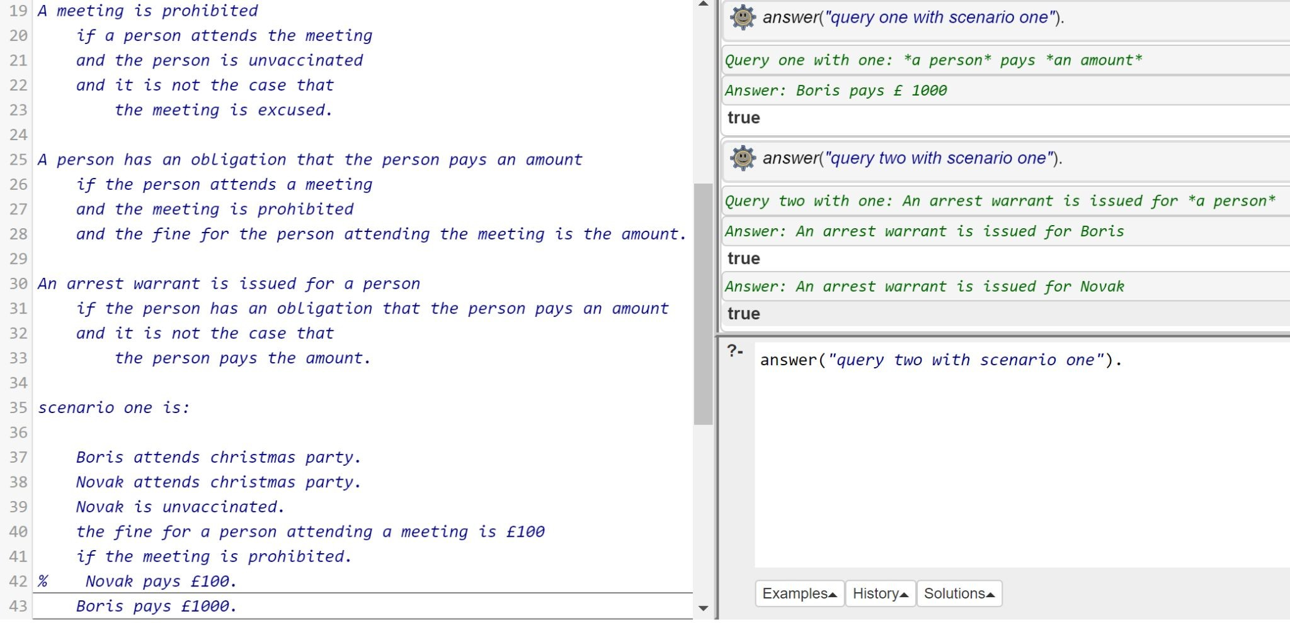
Inglese logico su SWISH (versione online di SWI Prolog)

Slide 10
Legge sulla Nazionalità Britannica

Slide 11
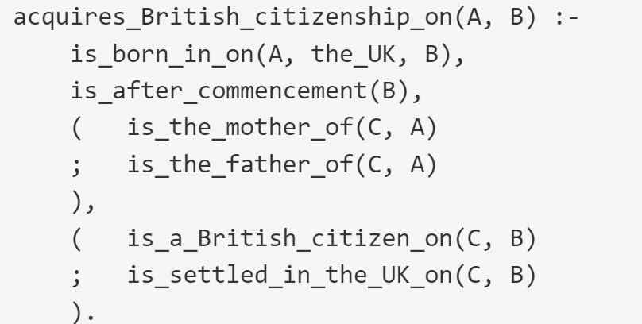

Slide 15
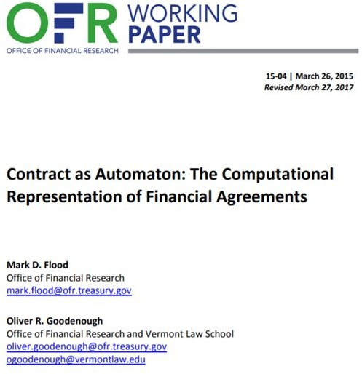
Intelligenza artificiale e diritto, 2021
¹⁵ /34

Slide 16
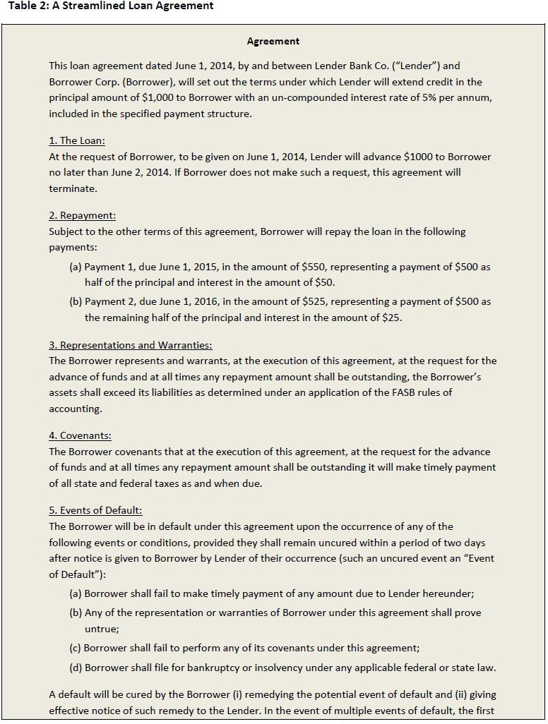
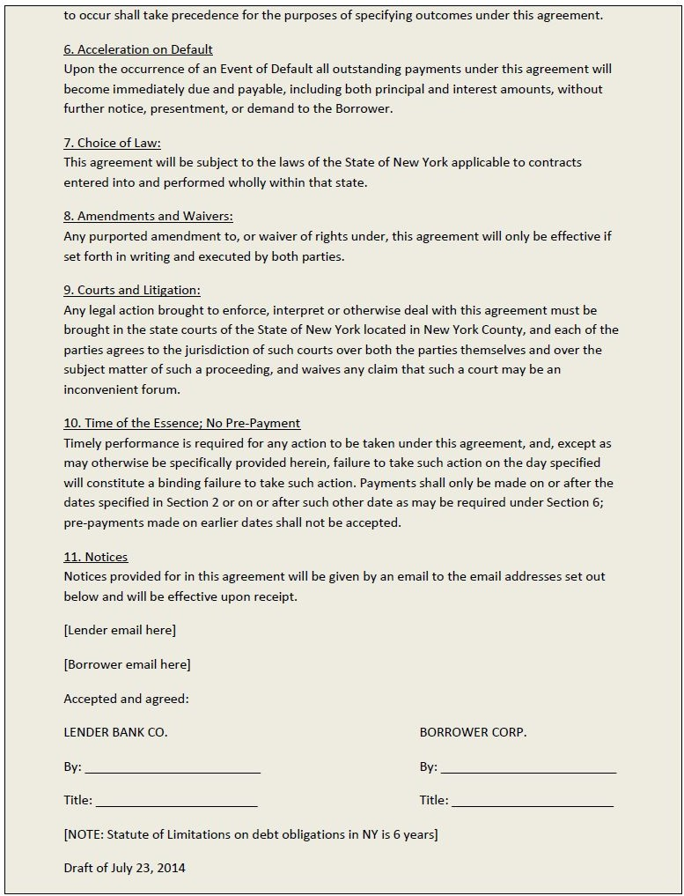
16

Slide 17
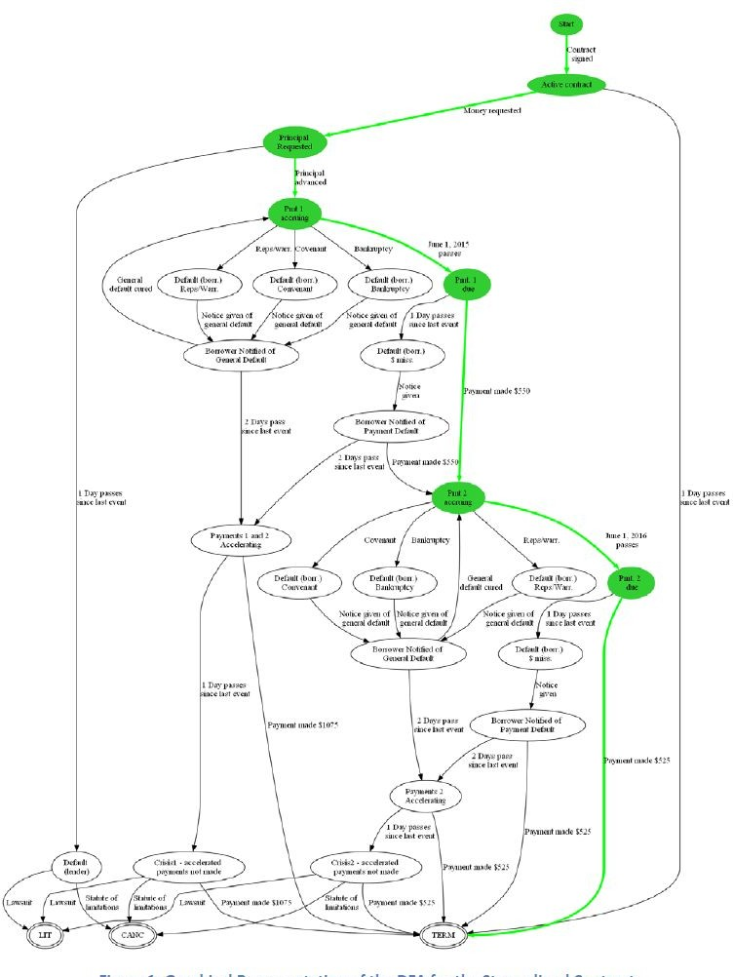
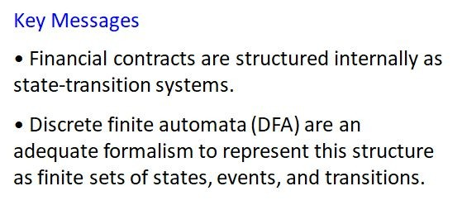
Il contratto di prestito come automazione finita discreta
17

Slide 18
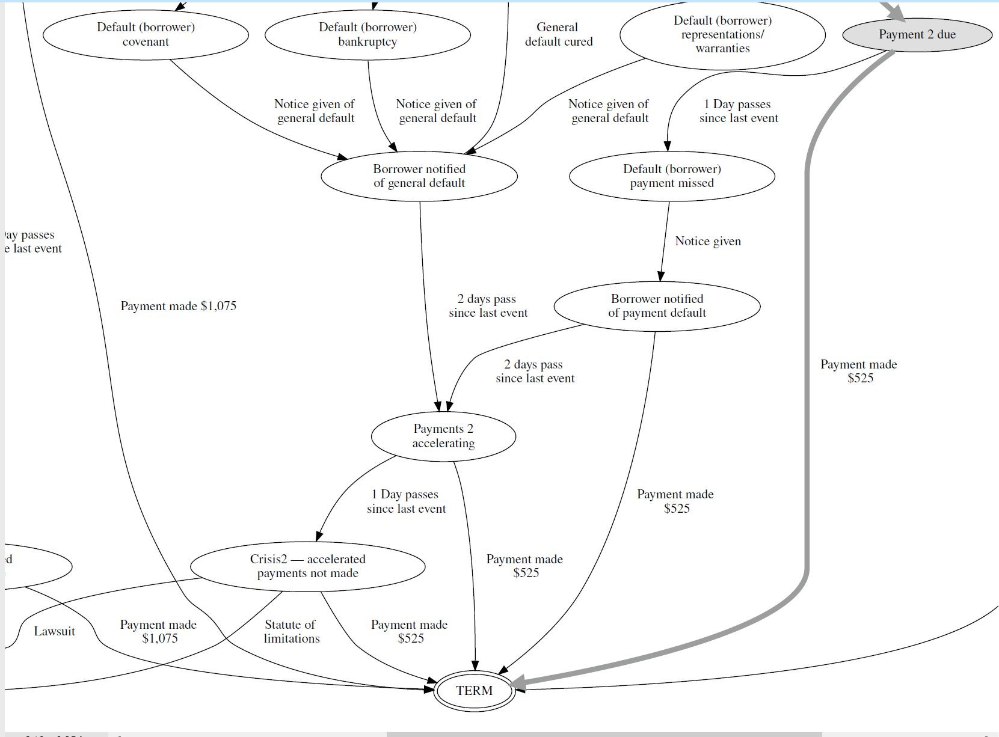

Slide 19
Quando si verifica un evento di default?
5. Eventi di default:
il giorno D0
Il mutuatario sarà inadempiente ai sensi del presente accordo di una qualsiasi delle
dopo l'avvenimento
a seguito di eventi o condizioni, a condizione che rimangano inalterati entro un periodo di due giorni dalla notifica al mutuatario del loro verificarsi.
(un evento così incurato un "Evento di Default"):
il giorno D0
(a) Il mutuatario non riesce a fare di qualsiasi importo dovuto al prestatore qui sotto;
pagamento tempestivo
Qualsiasi dichiarazione o garanzia del mutuatario ai sensi del presente accordo si rivelerà falsa;
Il mutuatario non adempirà alcuno dei suoi patti ai sensi del presente accordo;
Il mutuatario deve depositare per fallimento o insolvenza ai sensi di qualsiasi legge federale o statale applicabile.

Slide 20
Quando si verifica un evento di default?
5. Eventi di default:
se
il giorno D0
Il mutuatario sarà inadempiente ai sensi del presente accordo di una qualsiasi delle
dopo l'avvenimento
a seguito di eventi o condizioni, essi rimangono inalterati entro un termine di due giorni
fornito
dopo
L'avviso è dato
al mutuatario da parte del prestatore del loro evento
(un evento così incurato un "Evento di Default"):
il giorno D1
il giorno D0
(a) Il mutuatario non riesce a fare di qualsiasi importo dovuto al prestatore qui sotto;
pagamento tempestivo
Qualsiasi dichiarazione o garanzia del mutuatario ai sensi del presente accordo si rivelerà falsa;
Il mutuatario non adempirà alcuno dei suoi patti ai sensi del presente accordo;
Il mutuatario deve depositare per fallimento o insolvenza ai sensi di qualsiasi legge federale o statale applicabile.

Slide 21
Quando si verifica un evento di default?
5. Eventi di default:
se
il giorno D0
Il mutuatario sarà inadempiente ai sensi del presente accordo
di una qualsiasi delle
dopo l'avvenimento
a seguito di eventi o condizioni, essi resteranno
fornito
incurato
entro un periodo di due giorni
dopo
L'avviso è dato
al mutuatario da parte del prestatore del loro evento
(un evento così incurato un "Evento di Default"):
il giorno D1
il giorno D0
(a) Il mutuatario non riesce a fare di qualsiasi importo dovuto al prestatore qui sotto;
pagamento tempestivo
Qualsiasi dichiarazione o garanzia del mutuatario ai sensi del presente accordo si rivelerà falsa;
Il mutuatario non adempirà alcuno dei suoi patti ai sensi del presente accordo;
Il mutuatario deve depositare per fallimento o insolvenza ai sensi di qualsiasi legge federale o statale applicabile.
Un default sarà
curata
per il mutuatario
(i) porre rimedio al potenziale evento di default e
II) notificare con efficacia tale rimedio al prestatore.

Slide 22
Quando si verifica un evento di default?
5. Eventi di default:
se il giorno D0
Il mutuatario sarà inadempiente ai sensi del presente accordo al verificarsi di uno qualsiasi dei
a seguito di eventi o condizioni, essi rimangono inalterati entro un periodo di
fornito
due giorni
dopo
L'avviso è dato
al mutuatario da parte del prestatore del loro evento
(un evento così incurato un "Evento di Default"):
su D2 = D1 + 2
il giorno D1
il giorno D0
(a) Il mutuatario non riesce a fare di qualsiasi importo dovuto al prestatore qui sotto;
pagamento tempestivo
Qualsiasi dichiarazione o garanzia del mutuatario ai sensi del presente accordo si rivelerà falsa;
Il mutuatario non adempirà alcuno dei suoi patti ai sensi del presente accordo;
Il mutuatario deve depositare per fallimento o insolvenza ai sensi di qualsiasi legge federale o statale applicabile.
Un default sarà
curata
per il mutuatario
(i) porre rimedio al potenziale evento di default e
II) notificare con efficacia tale rimedio al prestatore.

Slide 23
Quando si verifica un evento di default?
5. Eventi di default:
se
il giorno D0
Il mutuatario sarà inadempiente ai sensi del presente accordo
dopo l'avvenimento
di una qualsiasi delle
a seguito di eventi o condizioni, essi resteranno
entro un periodo di
fornito
incurato
due giorni
dopo
L'avviso è dato
al mutuatario da parte del prestatore del loro evento
(un evento così incurato un "Evento di Default"):
su D2 = D1 + 2
D0 o D2?
il giorno D1
il giorno D0
(a) Il mutuatario non riesce a fare di qualsiasi importo dovuto al prestatore qui sotto;
pagamento tempestivo
Qualsiasi dichiarazione o garanzia del mutuatario ai sensi del presente accordo si rivelerà falsa;
Il mutuatario non adempirà alcuno dei suoi patti ai sensi del presente accordo;
Il mutuatario deve depositare per fallimento o insolvenza ai sensi di qualsiasi legge federale o statale applicabile.
6. Accelerazione su default.
Al verificarsi di un evento di default
tutti i pagamenti in sospeso
ai sensi del presente accordo diverranno immediatamente esigibili ed esigibili, compresi sia il capitale che
importi degli interessi, senza ulteriore noce, presentazione o richiesta al mutuatario.

Slide 27
Prospettive per il futuro
Tutte le lingue informatiche dovrebbero essere leggibili senza formazione.
Ma imparare a scrivere sarà più difficile che imparare a leggere.
Imparare a scrivere bene sarà molto più difficile.
Abbiamo bisogno di un corpus di esempi ben scritti.
Le applicazioni legali sono un buon punto di partenza.
Implementazione swish di LE all'indirizzo https://logicalenglish.logicalcontracts.com/
27

Slide 28
Alcuni altri esempi

Slide 29
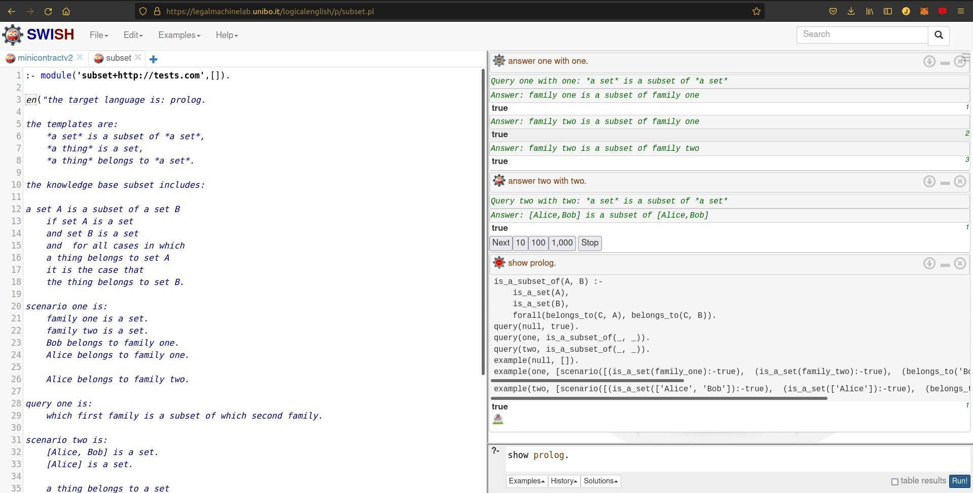

Slide 30
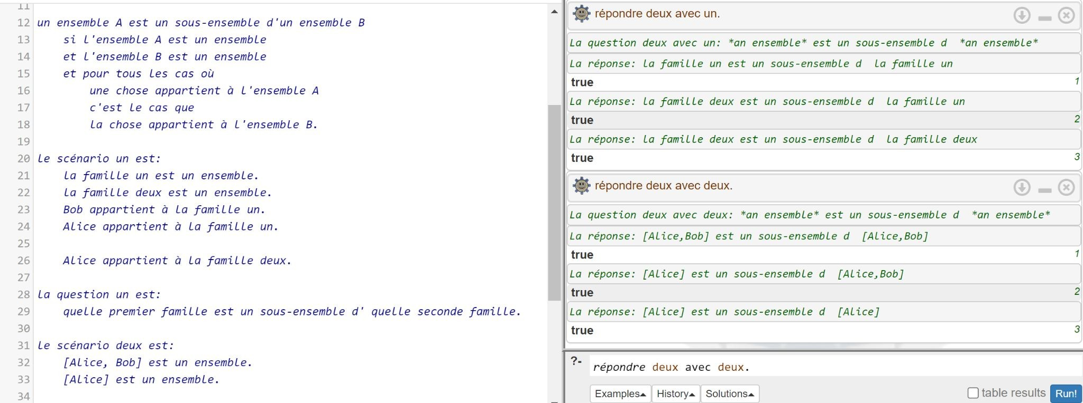

Slide 31
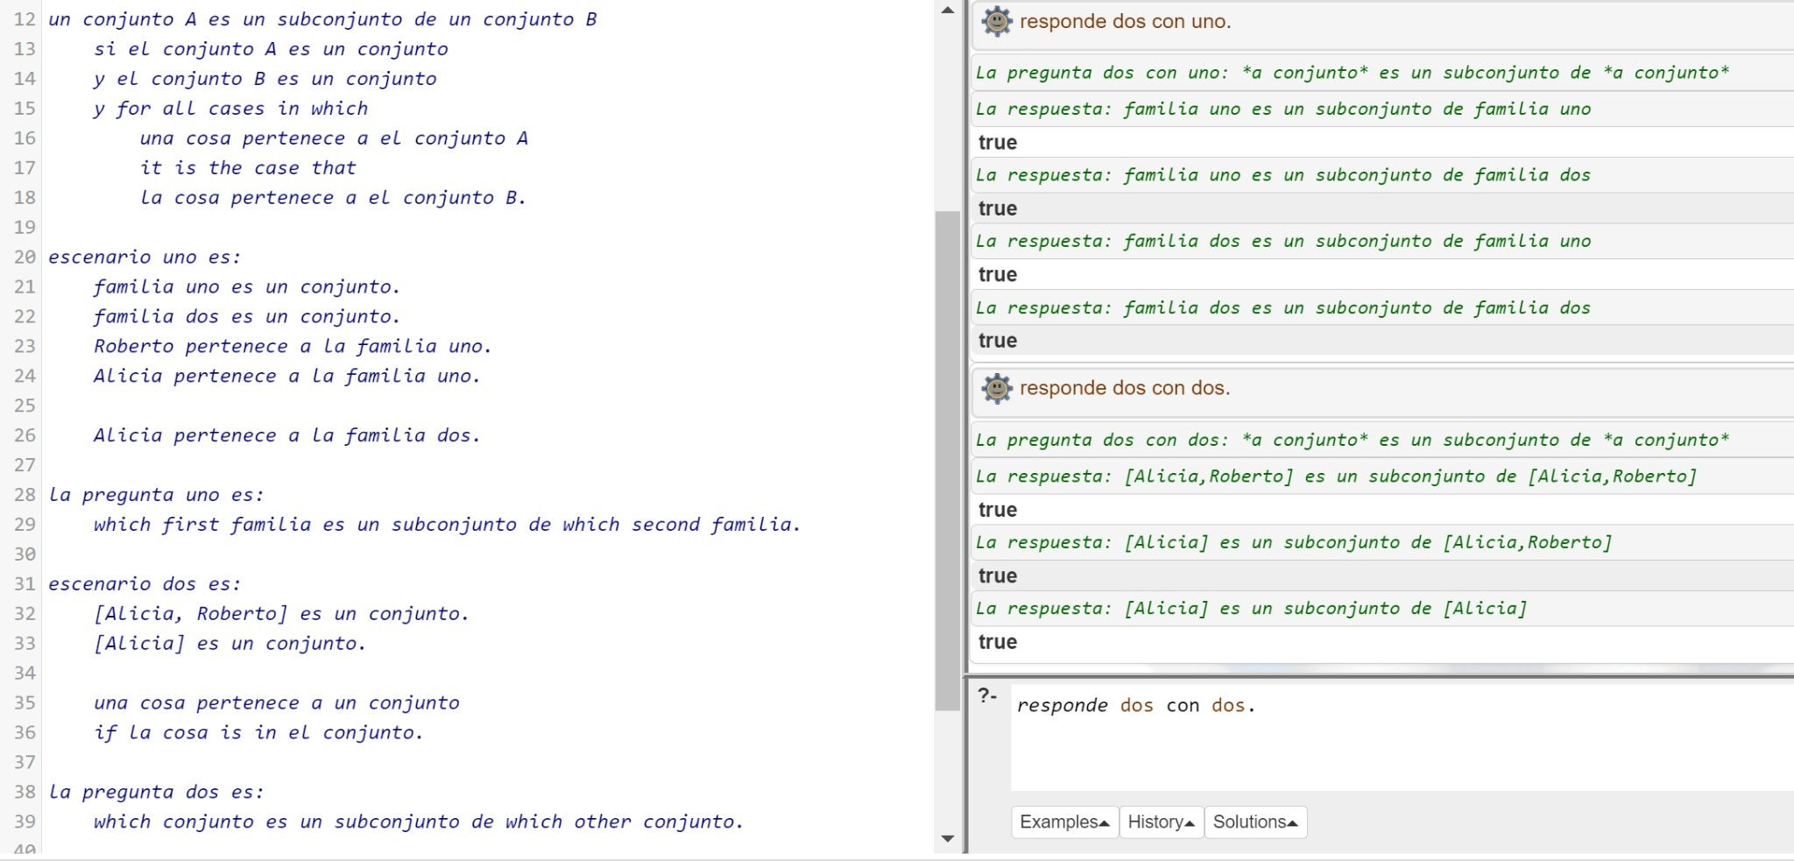

Slide 32
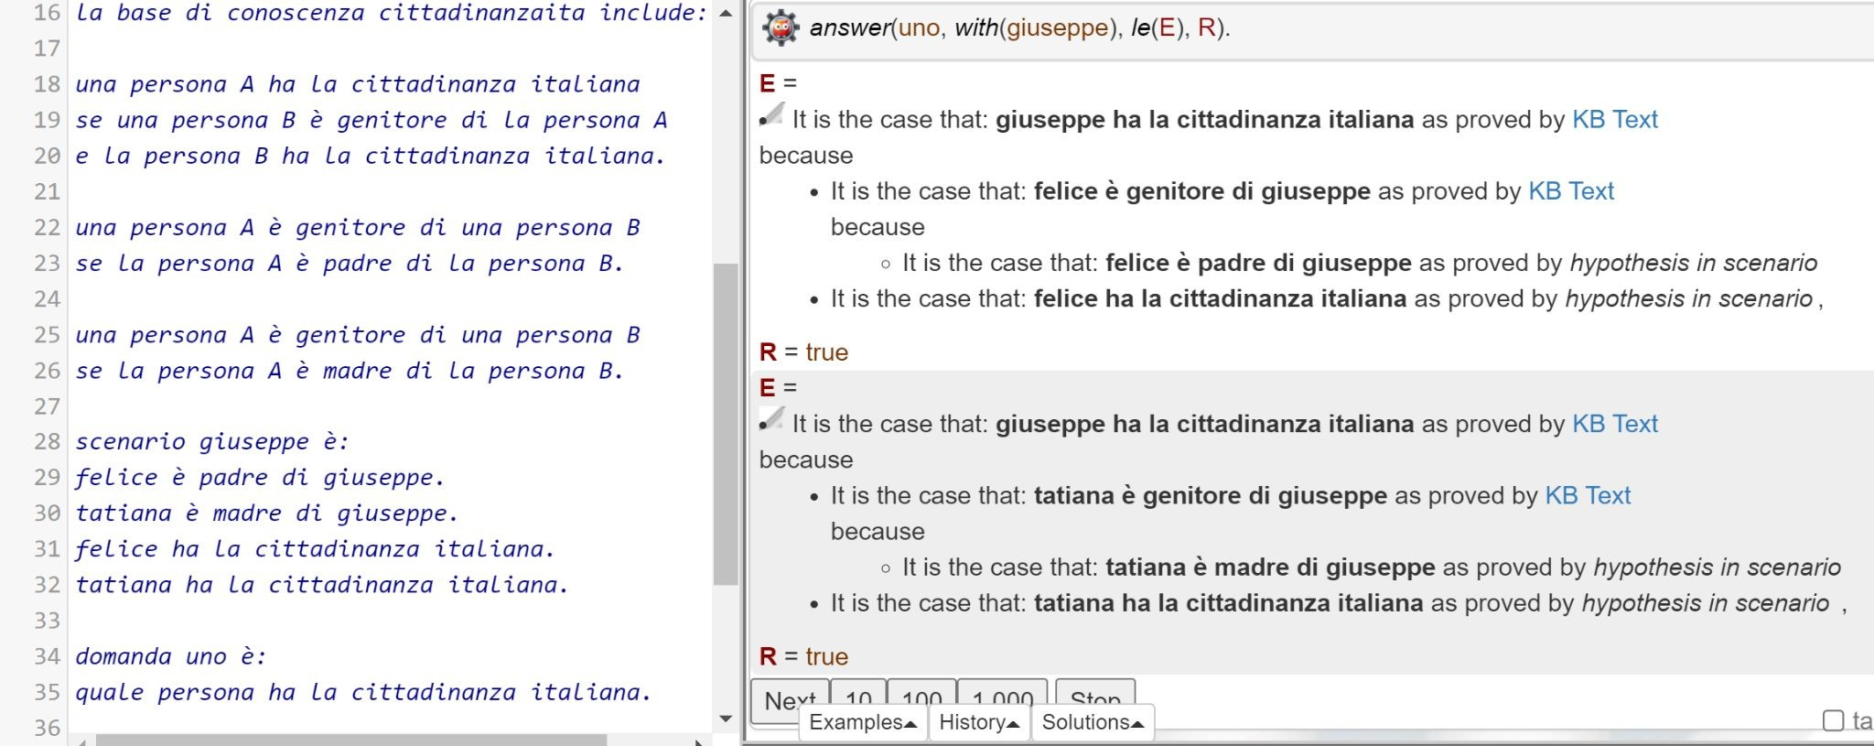

Slide 33
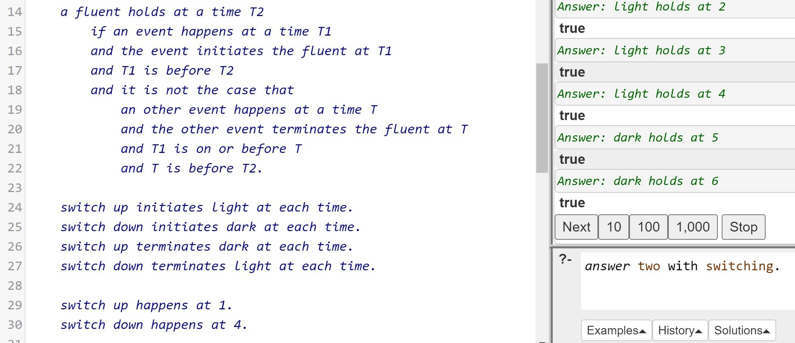
Il calcolo dell'evento per ragionare sul tempo

Slide 34
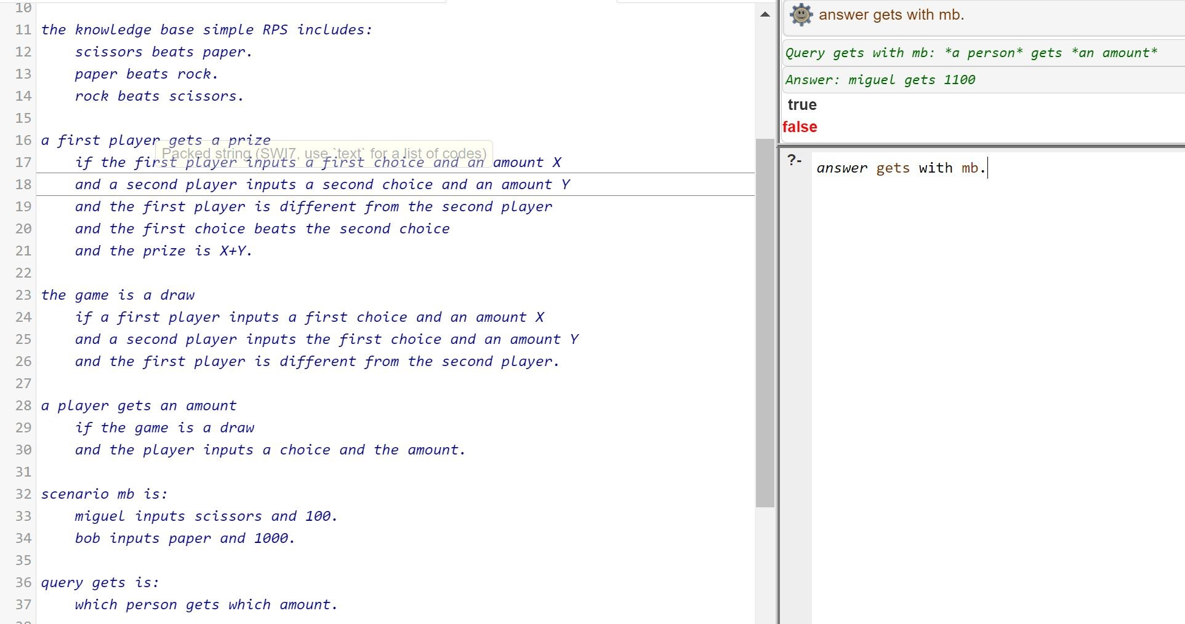

Slide 35
